Slide 1
EL ESTOICISMO
Abraham Lincoln School
Arica
Electivo de literatura
Prof. Javiera Gutiérrez G.
Una corriente filosófica que busca la felicidad
No olvides buscar las palabras subrayadas y crear un vocabulario en tu cuaderno con estas.

Slide 2
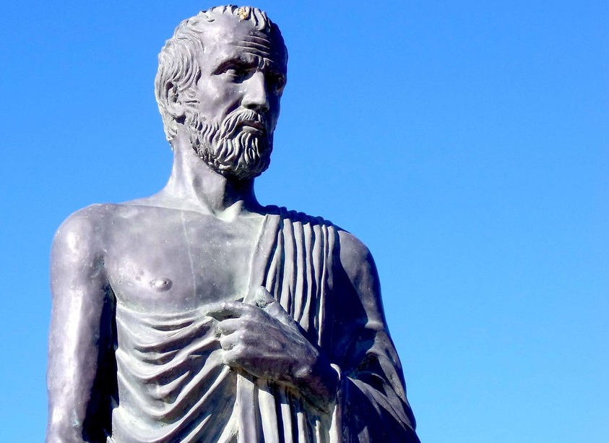
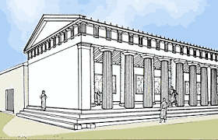
¿Qué significa ser ESTOICO ?
¡Si piensas que “estoico” es el nombre de un vikingo en una película infantil, estás en una confusión!
Se llama “estoicismo” porque proviene del griego “stoa Poikíle”. Una stoa es lo que hoy se puede llamar a un pórtico o una entrada y poikíle se refiere a una pintura o una superficie pintada. Zenón acostumbrara a enseñar en una entrada en donde se encontraban pinturas de grandes artistas de la época.
El estoicismo es una corriente filosófica fundada por mí, Zenón de Citio.

Slide 3
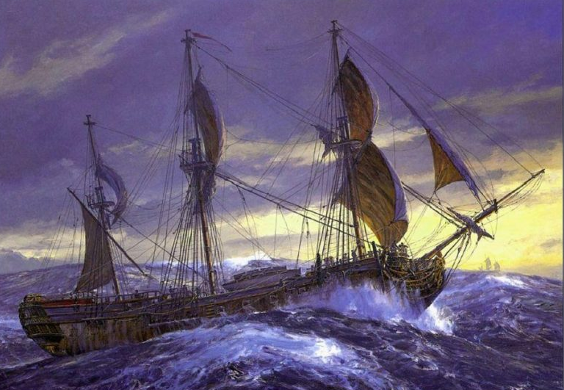
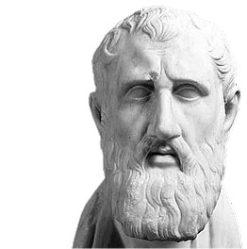
Zenón de Citio
Nacido en Citio (Chipre), alrededor del 334 a.C-260 a.C.
Su padre era un mercader chipriota y él siguió sus pasos, pero perdió la mayor parte de su fortuna en un naufragio. Entonces decidió dedicarse a la filosofía.
Zenón enseñó su propio sistema filosófico y en el año 300 fundó su propia escuela, logró ser una figura muy respetada en Atenas.
Se dice que no tenía reservas en dar sus lecciones a gente de la más baja clase social. Asimismo tenía relación amistosa con el rey Antígono II Gónatas de Macedonia,​ siendo invitado a los banquetes reales pese a su carácter no dado a los placeres. Era admirado y emulado por el mismo rey por su buen carácter. Se dice que sólo deseaba una vida tranquila, aunque fuera lejos de su patria, dando discursos y lecciones. Por su cualidad de extranjero nunca pudo dedicarse a la política en Atenas, aunque sí recomendaba esta actividad.
Se suicidó con setenta y dos años, después de treinta enseñando.

Slide 4
El estoicismo: La calma en medio del caos
Estoicismo es la doctrina filosófica que practicaba el dominio de las pasiones que perturban la vida valiéndose de la virtud y la razón. Como tal, su objeto era alcanzar la felicidad y la sabiduría prescindiendo de las comodidades, los bienes materiales y la fortuna. De allí que también designe cierta actitud moral, relacionada con la fortaleza y la ecuanimidad en el carácter.

Slide 5
El estoicismo predicó el valor de la razón, al proponer que las emociones destructivas son el resultado de errores en nuestra manera de ver el mundo y ofreció una guía práctica para permanecer resueltos, fuertes y en control de la situación.
La escuela estoica tuvo una profunda influencia en la civilización grecorromana y, en consecuencia, en el pensamiento occidental en general. Y fue más allá.
Está presente en el cristianismo, el budismo y el pensamiento de varios filósofos modernos, como el alemán Immanuel Kant, además de haber influido en la técnica contemporánea de la psicoterapia llamada terapia cognitivo-conductual.

Slide 6
Veamos los siguientes videos para entender un poco más acerca del estoicismo:
https://www.youtube.com/watch?v=flnULuI2aBs
https://www.youtube.com/watch?v=gvA3OeHFgyY
https://www.youtube.com/watch?v=8W9SuLvRBGk

